Slide 1
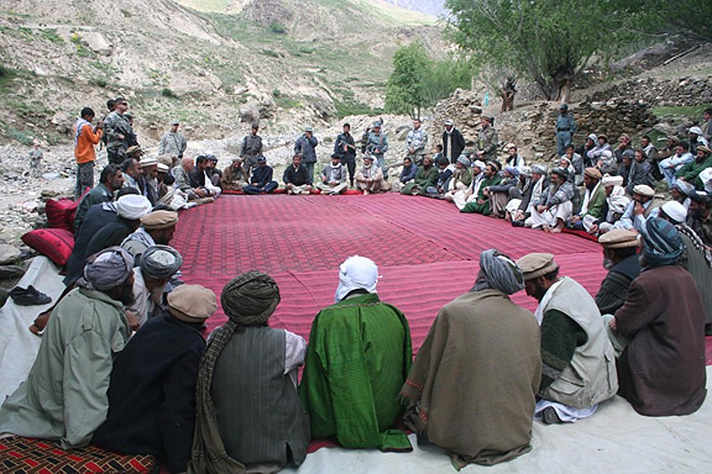
Kohaliku meedia tähtsusest
Ilmar Raag,
Tallinn 2020

Slide 2
Meil on palju näiteid, kuidas informatsioon ei tööta nii nagu me eeldame.

Slide 3
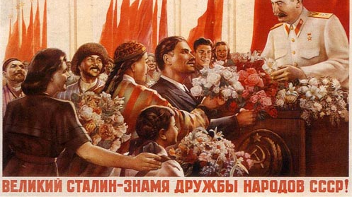
Kas totaalne propaganda päästis Nõukogude Liidu?

Slide 4
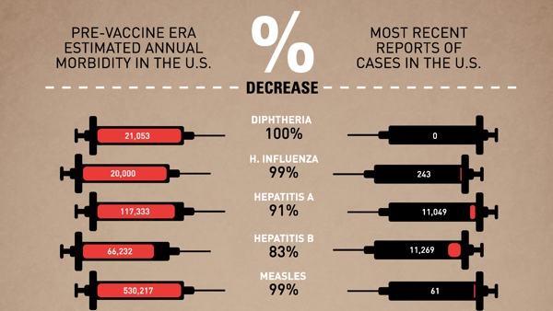
Miks vaktsineerimise vastased on saavutanud edu?

Slide 5
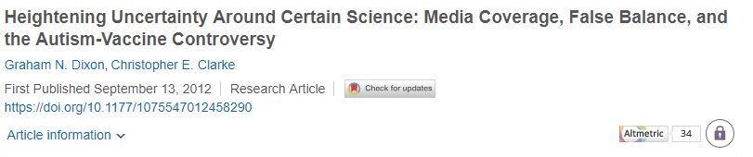
В 2012 году в журнале Health Education Research опубликовали статью, в котором анализировалась рекламные кампании в поддержку вакцинации. Одной группе людей давали читать тексты, в которых о вакцинации говорилось либо однозначно хорошо, либо плохо. Другая группа читала взвешенные и объективные тексты журналистов, в которых приводились позиции обеих сторон. Выяснилось, что те, кто читал сбалансированные тексты, чаще сомневались в полезности вакцинации и , что у экспертов нет единого мнения.
Кроме того, после прочтения таких текстов увеличивалось число тех, кто скорее не хотел вакцинировать своих детей.

Slide 6
Olulised küsimused ja eeldused - 1
Kui suur on osa ühiskonnast, kelle puhul teoreetiliselt võimalik eeldada sõnumi valdavalt positiivset tõlgendust?

Slide 7
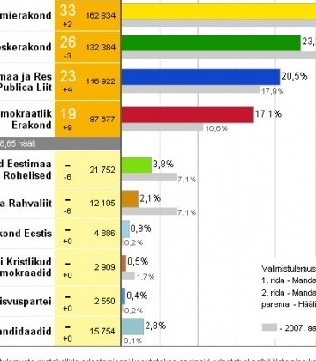
Miks valimiskampaania ühtedele inimestele mõjub ja teistele ei mõju?

Slide 8
Mis sisaldub igas kommunikatsioonis?
(vastuvõtja jaoks)
Selge sõnum sõnades, helides või pildis. Näiteks: „Kandke maske!“
Teksti
sõnum
Võimu suhe
Kogukonna identiteet
Teadvustatud
Hierarhia aspekt. Õpetaja koolilapsele „Ära suitseta“. Eesti valitsus lihtsale Stjopale Sillamäel: „Räägi eesti keelt.“
Tihti mitte teadvustatud
Kogukondliku kuuluvuse aspekt – Määrab, kas sõnumi rääkija on oma inimene või teisest kogukonnas. Kas kogukonna sisene kommunikatsioon või kogukondade vaheline.
Notes:
University of Georgia. "Why Some Anti-Smoking Ads Succeed And Others Backfire." ScienceDaily 20 July 2007. 16 January 2010

Slide 9
Meaning is the usage.
Wittgenstein.
Enoncé – keele kasutamine konkreetses kontekstis.
Tähendus on keskkonnas. See võib olla inimkeskskond või materiaalne keskkond. Keskkond määrab kõige olulisemalt konteksti.

Slide 10
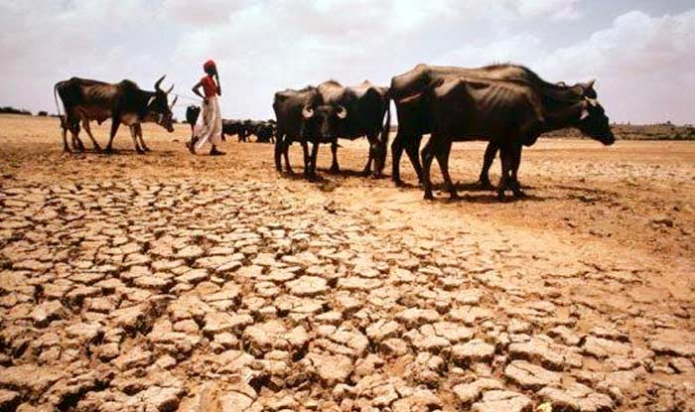
Palun jääge sinna elama!

Slide 11
Kriisikommunikatsioon saab tugineda ainult sellele, mida inimene vahetult kogeb.
Ja see on hetk, mil kohalike meedia omandab eelised, mida suurtel kanalitel ei ole.

Slide 12
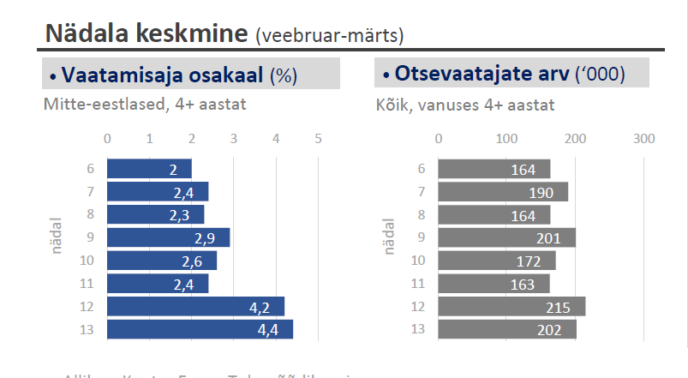
ETV+ vaadatavus veebruaris märtsis 2020
Eraldi tuleb märkida, et venekeelse Aktuaalse Kaamera reiting tõusis 5-6 % eriolukorra
kehtestamise ajal.

Slide 13
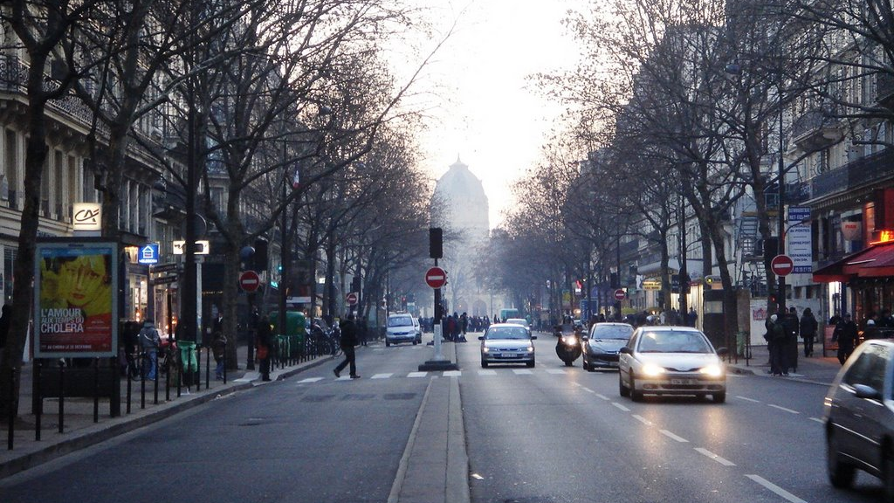
Küsimused?

